Slide 1
< 계층형 게시판 페이퍼 프로토 >
회원가입
로그인
게시물 보기
덧글

Slide 2
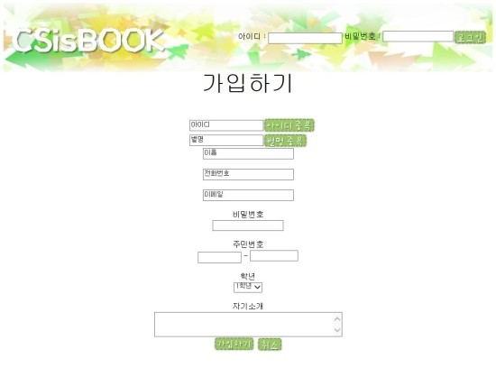
< 계층형 게시판 페이퍼 프로토 >
회원가입

Slide 3
< 계층형 게시판 페이퍼 프로토 >
2. 로그인

Slide 4
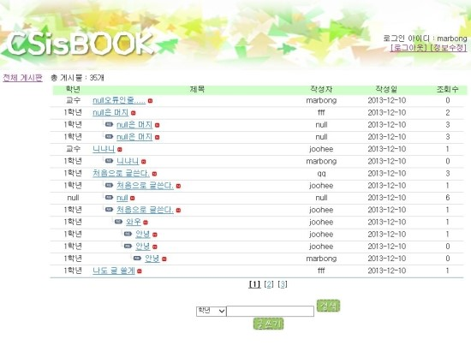
< 계층형 게시판 페이퍼 프로토 >
3. 게시물 보기

Slide 5
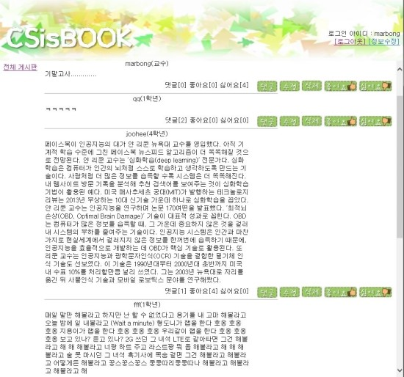
< 계층형 게시판 페이퍼 프로토 >
4. 덧글달기

